Slide 1



PHÒNG GIÁO DỤC VÀ ĐÀO TẠO ĐẠI LỘC
TRƯỜNG TIỂU HỌC ĐẠI QUANG
CHÀO MỪNG CÁC EM HỌC SINH ĐẾN VỚI
MÔN: CÔNG NGHỆ LỚP 4
Giáo viên: Trương Thị Thùy Diệp
Năm học: 2023 - 2024

Slide 2

PHẦN II: THỦ CÔNG KĨ THUẬT
BÀI 8: LẮP GHÉP MÔ HÌNH BẬP BÊNH (TIẾT 1)

Slide 3
BÀI 8: LẮP GHÉP MÔ HÌNH BẬP BÊNH (TIẾT 1)
Lựa chọn được các chi tiết, dụng cụ cần thiết để lắp ghép mô hình bập bênh.
MỤC TIÊU
Lắp ghép được mô hình bập bênh theo hướng dẫn.

Slide 4





Slide 5


Đây là trò chơi gì?
Có thể dùng bộ lắp ghép mô hình kĩ thuật để lắp ghép mô hình bập bênh được không?
Trò chơi bập bênh

Slide 6

BÀI 8: LẮP GHÉP MÔ HÌNH BẬP BÊNH (TIẾT 1)
Notes:
6

Slide 7


Slide 8

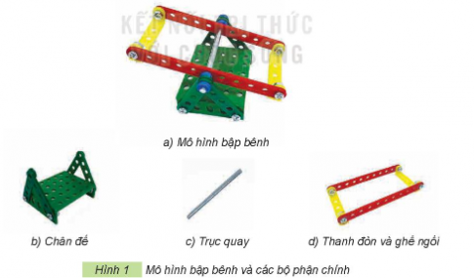
1. TÌM HIỂU SẢN PHẨM MẪU
Em hãy quan sát mô hình bập bênh trong Hình 1, nêu các bộ phận chính và số lượng các chi tiết của mô hình bập bênh.

Slide 9
1. TÌM HIỂU SẢN PHẨM MẪU
- Các bộ phận chính của mô hình bập bênh là: chân đế, trục quay, thanh đòn và ghế ngồi.
- Số lượng các chi tiết là:
Chân đế: 13 chi tiết.
Trục quay: 1 chi tiết
Thanh đòn và ghế ngồi: 12 chi tiết.

Slide 10
1. TÌM HIỂU SẢN PHẨM MẪU
Yêu cầu sản phẩm: đủ các bộ phận, mối ghép đúng vị trí và chắc chắn, thanh đòn và ghế ngồi quay được quanh trục.

Slide 11

2. CHI TIẾT VÀ DỤNG CỤ
Thảo luận nhóm
Chi tiết/dụng cụ | Số lượng
Tấm nhỏ | 1
Thanh thẳng 5 lỗ | 4
…
…
…
…
…
…
Em hãy lựa chọn các dụng cụ và chi tiết phù hợp với số lượng cần thiết trong bộ lắp ghép mô hình kĩ thuật để lắp mô hình bập bênh trên vào phiếu học tập.

Slide 12
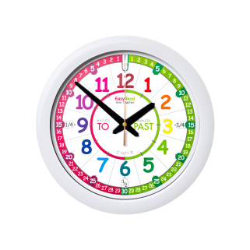









Slide 13
2. CHI TIẾT VÀ DỤNG CỤ
Các dụng cụ và chi tiết phù hợp để lắp mô hình bập bênh với số lượng như sau:
Chi tiết/dụng cụ | Số lượng
Tấm nhỏ | 1
Thanh thẳng 5 lỗ | 4
Thanh chữ U ngắn | 2
Thanh thẳng 11 lỗ | 2
Vòng hãm | 4
Trục quay | 1
Vít ngắn | 8
Đai ốc | 8

Slide 14





Giải cứu bãi biển

Slide 15





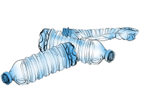


Bãi biển có nhiều rác quá!
Chúng ta cùng nhau dọn dẹp nào!

Slide 16
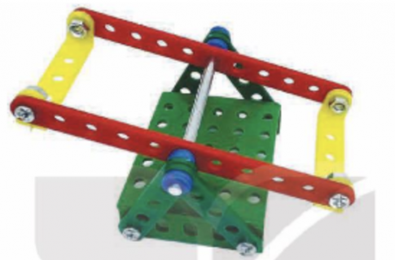

Đây là mô hình gì?
A. Mô hình bập bênh. B. Mô hình ô tô tải.
C. Mô hình máy bay. D. Mô hình cầu trượt.
Đáp án: A
THỜI GIAN
0 : 03
0 : 02
0 : 01
0 : 00
HẾT GIỜ

Slide 17

Các bộ phận chính của mô hình bập bênh là?
A. Chân đế. B. Thanh đòn và ghế ngồi
C. Trục quay. D. Tất cả các đáp án trên đều đúng.
Đáp án: D
THỜI GIAN
0 : 03
0 : 02
0 : 01
0 : 00
HẾT GIỜ

Slide 18
Yêu cầu sản phẩm của mô hình bập bênh là gì?
A
Đủ các bộ phận.
B
Mối ghép đúng vị trí và chắc chắn.
C
Thanh đòn và ghế ngồi quay được quanh trục.
D
Tất cả các ý trên đều đúng.
THỜI GIAN
0 : 03
0 : 02
0 : 01
0 : 00
HẾT GIỜ

Slide 19
Có mấy bước lắp ghép mô hình bập bênh?
A. 3 B. 4
C. 5 D.6
Đáp án: A
THỜI GIAN
0 : 03
0 : 02
0 : 01
0 : 00
HẾT GIỜ

Slide 20



Yeah!!!
Bãi biển đẹp quá!

Slide 21


